Slide 1
Olio-ohjelmointi ja oliopohjainen suunnittelu Viikkotehtävä 2: Arvauspeli oliopohjaisesti

Slide 2
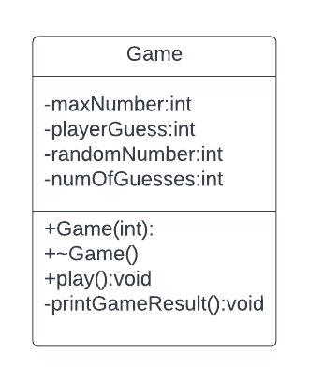
Tehtävä
Toteuta viikkotehtävän 1 mukainen arvauspeli nyt oliopohjaisesti.
Toteuta alla olevan luokkakaavion mukainen luokka Game
Konstruktorissa parametrinä annetaan maksimiarvo, mille välille 1-maxNumber peli arpoo arvattavan luvun.
Play()-jäsenfunktioon toteutetaan peli
printGameResult()-jäsenfunktiosta kutsutaan kun peli on päättynyt. Se tulostaa oikean vastauksen ja kuinka monta arvausta siihen tarvittiin.
Luokan toteutuksessa täytyy olla molemmat otsikkotiedosto Game.h ja luokan toteutus Game.cpp

Slide 3
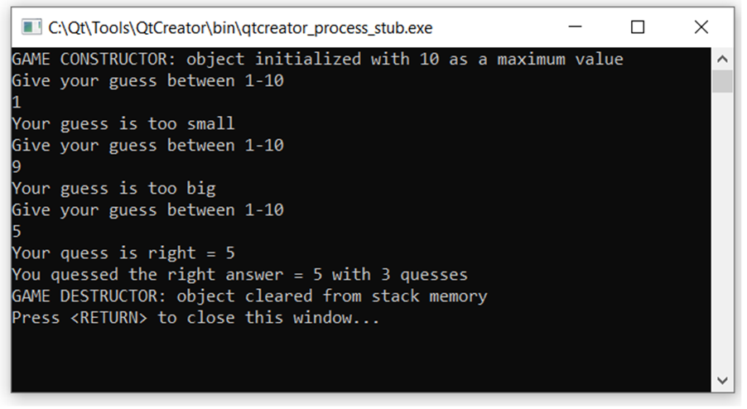
Tehtävät jatkuu…
Lisää peliin debug-tietoa, tulostamalla kontruktorista ja jäsenfunktioista mitä niissä tapahtuu. Esimerkki alla kuvassa.
Lopuksi vielä toteuta ohjelmaan main.cpp-kooditiedosto, missä main()-funktiossa luodaan Game-olio ja ajetaan peli.

